Slide 1
节能取暖热水装置原理
Kevin-Joey-Li
2015-3-29

Slide 2
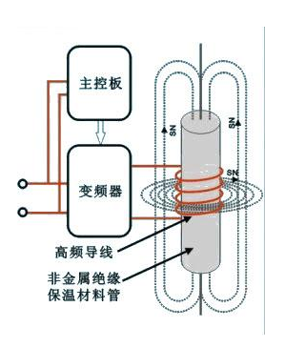
节能取暖热水装置---电磁加热系统原理
电磁加热系统由两部分组成：电磁加热控制板、变频器和加热线圈。加热系统受温度控制的电源[加热输出接触器（或固态继电器）输出端经电磁加热控制板将工频交流电整流、滤波、逆变成16～30KHz的高频交流电，通过连接线接到电磁加热圈上，高频交流电透过保温材料作用于金属被加热体，使被加热体自身发热。

Slide 3
节能取暖热水装置---节电原理
电磁加热节电原理：
现阶段市场上的加热型设备所用的加热方式普遍为电热圈发热，通过接触传导方式把热量传到被加热体上（水管、热水桶），但只有紧靠在料筒表面内侧的热量才会较好的传到被加热体上，外侧的热量大部分散失到空气中，存在热传导损失，并导致环境温度上升，另外电阻丝加热还有一个缺点就是功率密度低，在一些需要温度较高的场合就无法满足了。
电磁加热技术是使金属被加热体自身发热，并且可以根据具体情况在加热体外部包裹一定的隔热保温材料，这样就大大减少了热量的散失，提高了热效率，因此节电效果十分显著，可达30%～80%以上。

Slide 4
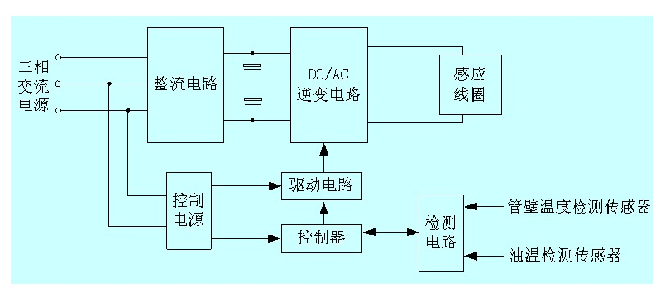
节能取暖热水装置原理
节能取暖热水装置主要由加热管、压力传感器、变频功率调节器、水量调节龙头、水泵、进水管和出水管部件等组成，其中加热管是热水装置的关键部件，其结构示意图如图所示。

Slide 5
Thank you!

